Slide 1
Формирование метапредметных компетенций обучающихся в процессе работы над учебно-исследовательским проектом
Учитель биологии Петухова А.А.
ГБОУ РМЭ «МЛИ»

Slide 2

Показатели сформированности метапредметных компетенций
Умение организовывать учебное сотрудничество и совместную деятельность со сверстниками и взрослыми;
работать индивидуально и в группе;
находить общее решение и разрешать конфликты на основе согласования позиций и учета интересов и мнений многих людей;
формулировать, аргументировать и отстаивать свое мнение;
умению применять полученные в разных областях знания для решения жизненно важных задач;

Slide 3
Творческая мастерская
"Лицей - наш дом хорошо ли живётся в нём?"
Интегрированное занятие
физика + биология
В 9 классе
Технологии:
коллективная проектная деятельность, с использованием цифровых технологий и проблемного обучения

Slide 4
Формы работы: групповая, индивидуальная, работа в парах.
Планируемые результаты:
1. Предметные:
развитие навыка работы с лабораторным
оборудованием;
расширение валеологических знаний, для
профилактики заболеваний и сохранению здоровья.

Slide 5
2. Метапредметные:
Развитие умения определять и формулировать цели и задачи в исследовательской работе, в учебной деятельности;
формировать умение планировать и проводить учебное исследование;
развитие умения установления причинно-следственных связей, логических построений, умений делать выводы;
развитие умения работы с текстовой информацией, её перекодировки в различные формы;

Slide 6
развитие умения анализировать информацию, задавать вопросы, синтезировать информацию для ответа на проблемные вопросы;
формирование умения строить сообщение исследовательского характера в устной форме;
развивать умение оппонировать, отстаивать свою точку зрения, аргументировать свою позицию, умения давать оценку;
умение использовать теоретические знания для объяснения жизненных явлений и ситуаций с естественнонаучной точки зрения;
формирование и развитие ИКТ компетентности, умения ориентироваться в информационном пространстве.

Slide 7
Темы проектов:
1. Исследование запылённости помещения.
2. Исследование соответствия размеров классного помещения, размеров мебели нормам СанПин.
3. Исследование уровня электромагнитного поля на территории лицея-интерната.
4. Исследование уровня шума в учебном корпусе лицея-интената.
5. Исследование уровня освещенности в классах.

Slide 8
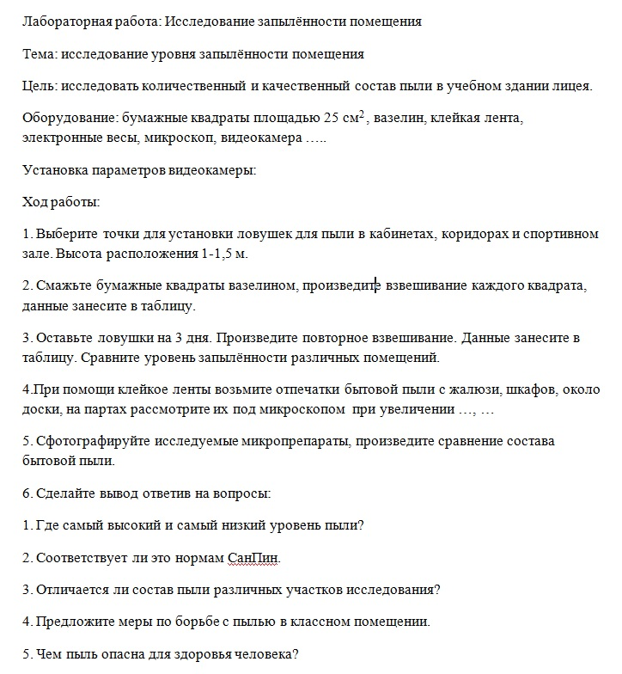
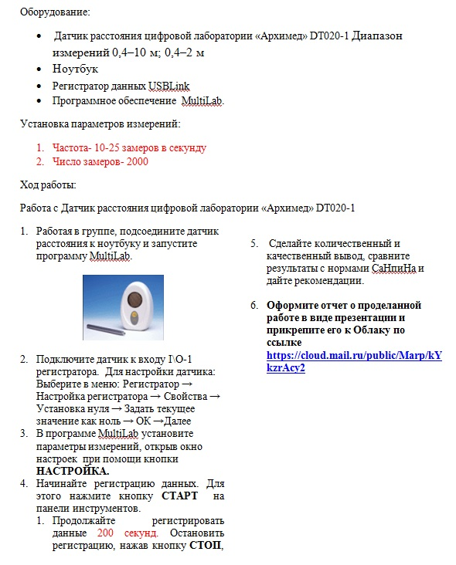
Инструктивные карточки

Slide 9
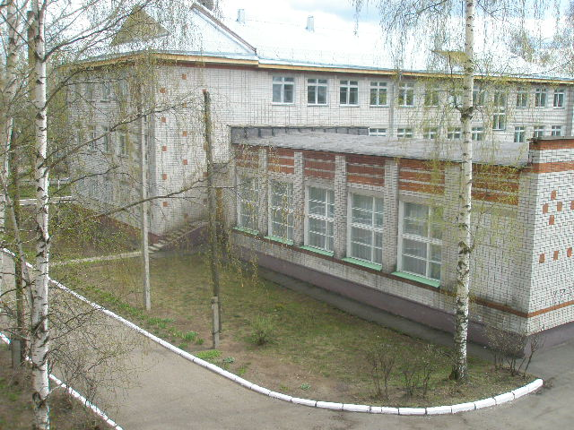
Результат:
Коллективный исследовательский проект
«Экологический паспорт лицея-интерната»

